Slide 1
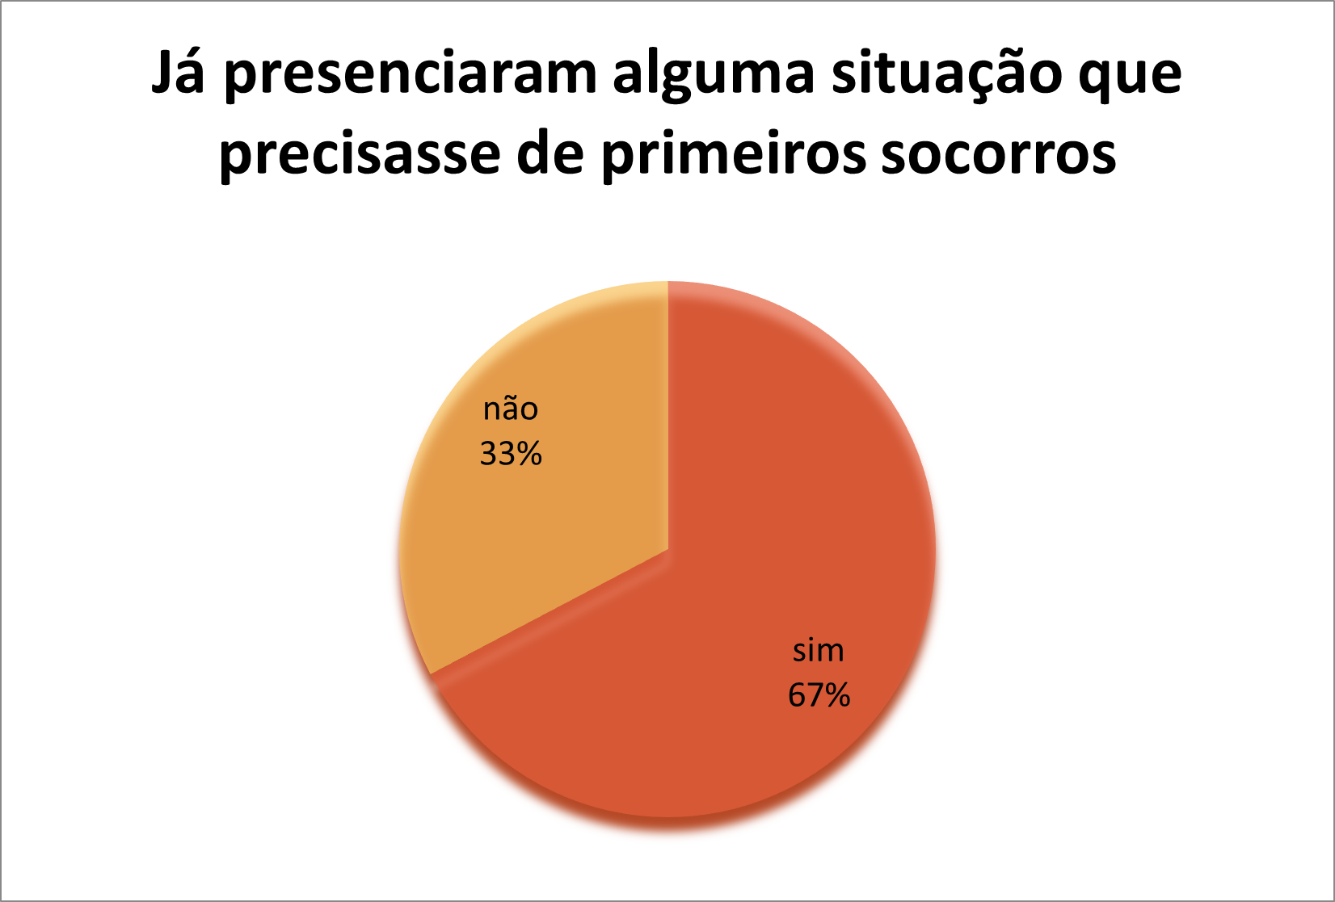
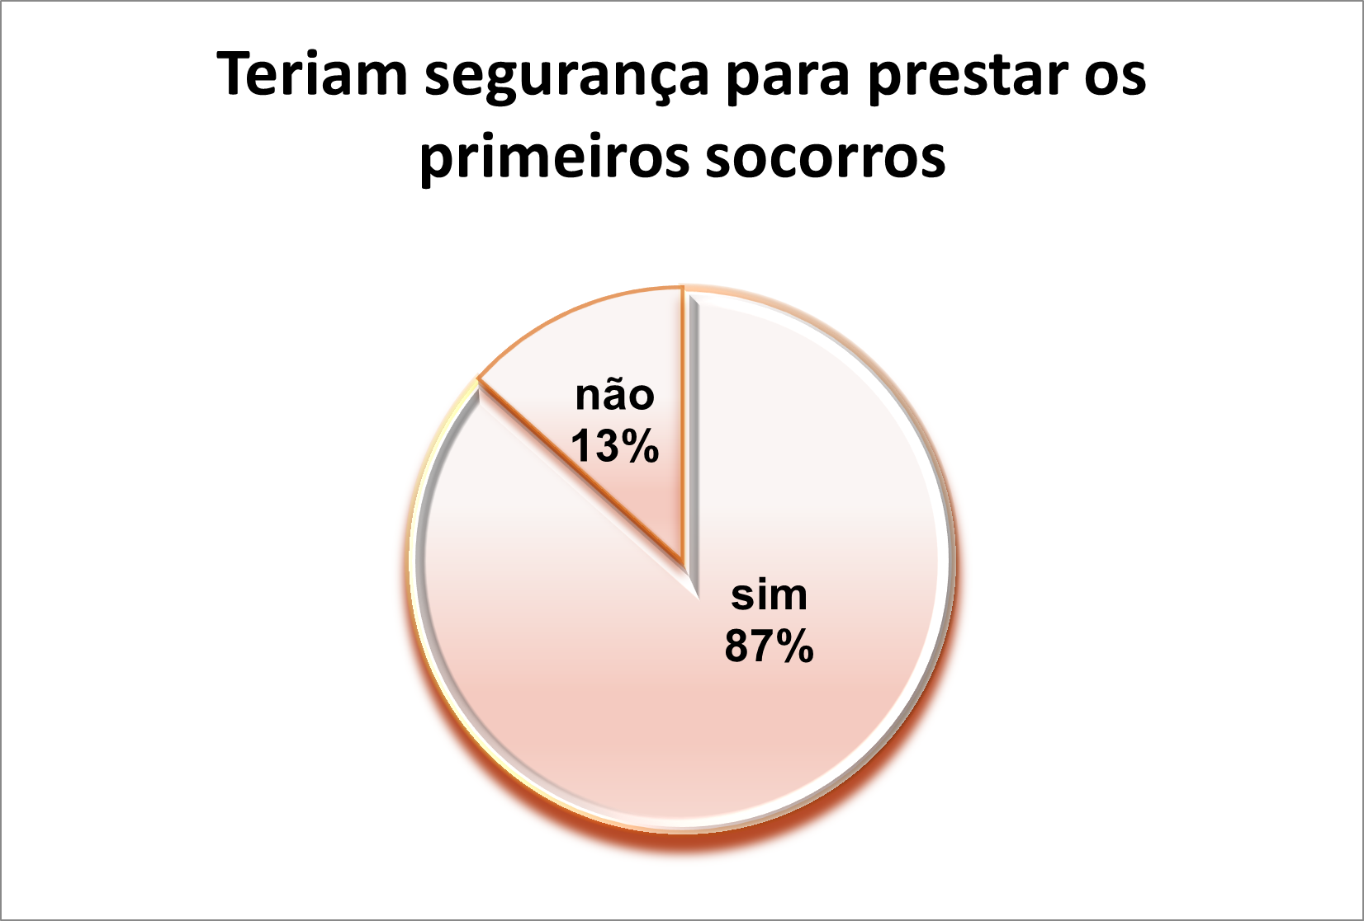
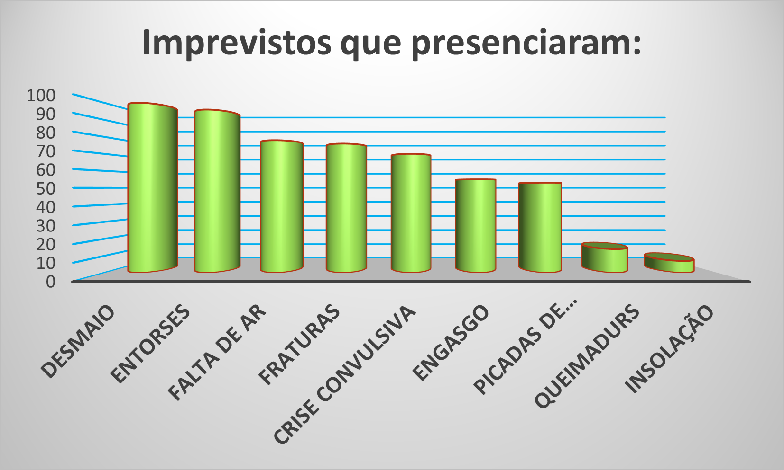
ANÁLISE DA COMPREENSÃO DE DOCENTES DE ESCOLAS MUNICIPAIS DE ENSINO FUNDAMENTAL E DE CENTROS DE EDUCAÇÃO INFANTIL PÚBLICAS SOBRE PRIMEIROS SOCORROS
Adriene de Freitas moreno Rodrigues¹, Luciano Antonio Rodrigues², Rosana dos Santos Moura Pecinalli³, Vanessa Kamke Barloesius³
MSc. Ciências da Saúde – Professora do curso de Enfermagem – UNESC, Dr. Ciências da Saúde – Professor do curso de Enfermagem – UNESC, graduando enfermagem-UNESC, adrienefmr@gmail.com, proflucianorodrigues@gmail.com, rsmpecinalli502@gmail.com
INTRODUÇÃO
RESULTADOS
Na infância os acidentes são comuns, principalmente no ambiente escolar o que justifica a necessidade de noções sobre primeiros socorros por todas as pessoas, principalmente professores, por ficarem grande parte do tempo com as crianças. As escolas devem inspirar confiança aos pais que compartilham com a mesma a educação desses alunos e, portanto, a segurança e o cuidado com estes deve ser um objetivo diário de toda equipe pedagógica envolvida na educação dessas crianças.
OBJETIVOS
Esse estudo objetivou-se avaliar a compreensão de docentes de ensino fundamental e educação infantil sobre primeiros socorros e suas ações frente à possíveis acidentes no ambiente escolar.
METODOLOGIA
CONSIDERAÇÕES FINAIS
. Tratou-se de um estudo observacional, descritivo, de abordagem quantitativa e transversal. Os dados apresentados foram coletados com a utilização da ferramenta Google Formes tendo uma amostra não probabilística através da técnica de snowball sampling. O campo de estudo compreendeu 33 Escolas de Ensino Fundamental e 21 Centros de Educação Infantil, localizadas no município de Colatina, na região noroeste do Espírito Santo. A amostra foi constituída de 226 professores dessas instituições que aceitaram participar do estudo assinando eletronicamente o Termo de Consentimento Livre e Esclarecido (TCLE).
Portanto, basta admitir a evidência de dificuldades dos professores em conhecimentos referentes aos primeiros socorros em acidentes escolares, neste cenário de estudo. Recomenda-se a capacitação em primeiros socorros específico para professores de ensino fundamental e educação infantil.
REFERÊNCIAS
Aguirre, Bruno; Ricardo, Daniel Bueno; Andrade, Ursulla Vilella.
Rev. enferm. atenção saúde ; Primeiros socorros: investigação do treinamento de professores de uma escola da rede pública de Campo Grande; 10(3): e202126, out.-dez. 2021. tab.
Artigo em Inglês, Espanhol, Português | BDENF - Enfermagem | ID: biblio-1359472
ILHA,Aline gomes et al. Ações educativas sobre primeiros socorros com professores da educação infantil: estudo quase experimental. Revista da escola de Enfermagem. DOI:https//doi.org/101590/1980-220x-REEUSP-2021-0025

